Slide 1



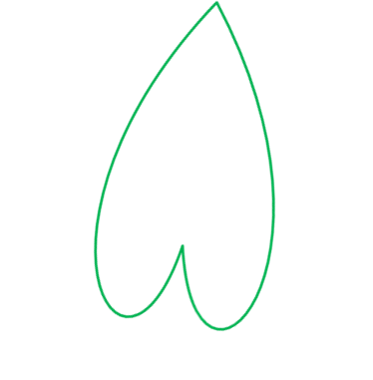
观察
讨论交流，认真思考
有目的，有计划，全面，耐心，实事求是
总结
肉眼，显微镜，放大镜，照相机等
要求
方法
科学研究的一种方法
定义

